Slide 1
辭典的釋義及例句
辭典的釋義及例句
辭典編輯交流講座
《牛津詞典編纂指南》導讀
2022/06/20
白明弘

Slide 2
前情提要
傳統釋義的原則
使用比被釋義詞更簡單的詞
避免循環釋義
釋義和被釋義詞之間可互代
力求空間節約
傳統釋義的慣例
種類與差異模式
小括弧的使用
公式化的釋義成分
排列順序：功能語形式
通常是功能先於形式
有時形式優先
困難的案例
形容詞的釋義
抽象名詞的釋義
虛詞的釋義

Slide 3
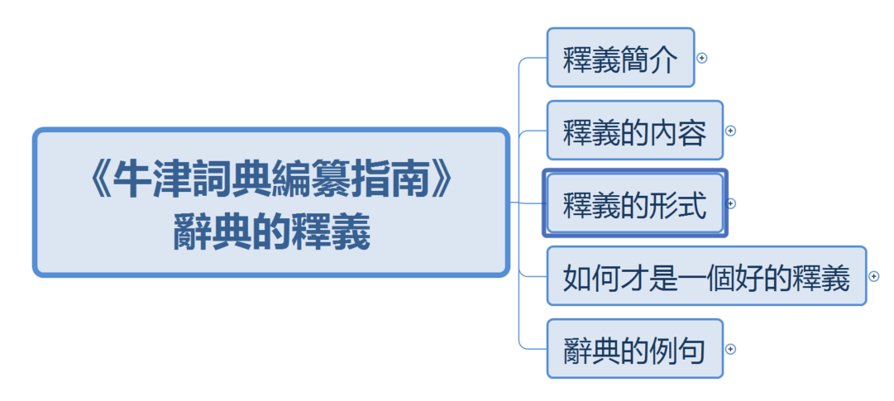

Slide 4
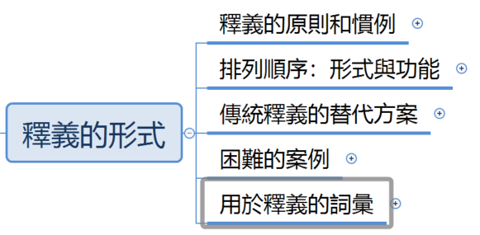

Slide 5
用於釋義的詞彙_{10.6.5}
可理解性是釋義成功的必要條件
用戶友好的釋義原則
可理解性至少與準確性同樣重要
改善可理解性的方法
改善釋義內容
改善釋義結構
限制釋義使用的詞彙呢？
釋義應該使用「比被釋義詞更淺顯的詞彙」 （詹森）
辭典釋義專用詞彙限縮
可避免傳統辭典的釋義包含一些不自然、過時、習慣性用語
例如
在釋義中使用 strike （ to hit/打 ）
釋義公式 "the quality of being X"
其重點在於談論某物有多好，不是 quality 的主要語義

Slide 6
辭典釋義專用詞彙表_{10.6.5.1}
釋義詞彙表目的為
確保釋義的可理解性
學習者熟悉詞彙表，便能夠理解辭典中的任何釋義
第一本使用釋義詞彙的辭典
West的《新方法英語詞典》（1935）
使用 1490 個詞
通常選擇高頻詞彙
通常是語言中最常見的2000-3000個詞彙
《朗文當代英語詞典》：大約2000個單詞
《麥克米倫高級學習者英語詞典：大約2500個單詞
《牛津高級學習者詞典》：約3000字

Slide 7
使用釋義詞彙並非沒有缺點_{10.6.5.1}
在某些情況下，釋義中最好使用一組相關詞語：
例如：
volcano （火山）、erupt（噴發）、lava（熔岩）
如果每個詞的釋義都能使用另外一個或兩個，就會很有用
但釋義詞彙表的使用，限制了這種釋義方法。

Slide 8
釋義詞彙表的濫用_{10.6.5.1}
針對濫用釋義詞彙表的批評
詞表中使用慣用語
如 let slip 、take place
從詞表中產生新詞
independence (Bogaards, 1996: 289）
朗文辭典釋義中使用了 independence
但其詞表中沒有 independence，只有動詞 depend，和詞綴in-, -ence
birthday
朗文辭典釋義中使用了 birthday
但在其詞表中只有 birth 和 date

Slide 9
小結_{10.6.5.1}
辭典評論家所評論的詞表濫用問題並非大問題
濫用的問題大多是規則上的誤用，而非規則本身
釋義詞彙表的使用的確更能確保可理解性
層次分級釋義詞彙表(Whitcu 1988:53)
最簡單的詞彙由其他簡單詞彙釋義
第2級的詞彙可由1級詞彙來釋義
第3級詞彙可由第2級詞彙來釋義

Slide 10
釋義的形式：結論_{10.6.6}
釋義方法有很多種，各有所長
重點在於如何選擇最適合的釋義方法
種類—差異釋義：大部分情況下適用，但要小心種類的選擇
全句式釋義：在其他情況下則非常有效
體例指南
好的體例指南會提供哪些詞類適用哪些釋義法
提供釋義方針：哪種類型的語義適合哪種釋義法
再由編者決定最合適的釋義框架

Slide 11
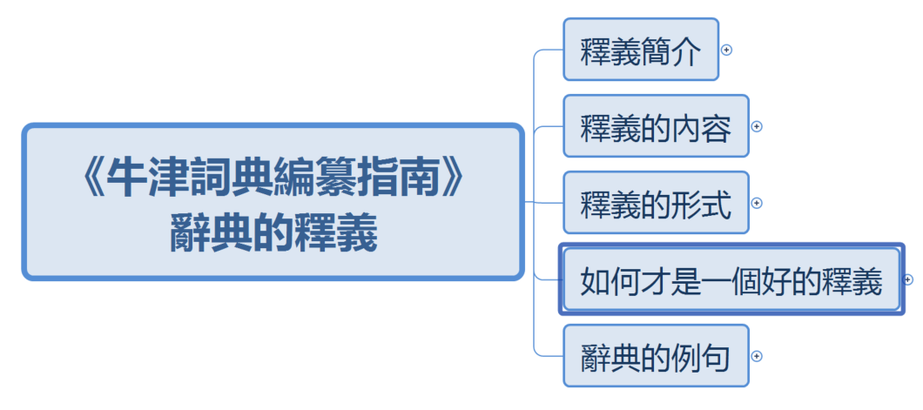

Slide 12
如何才是好的釋義_{10.7}
普遍原則
顧好釋義的內容和形式就可以成為好的釋義
如果不能讓讀者以容易理解情況獲得足夠的訊息，就是失敗的釋義
例如：同義詞釋義法
雖然閱讀容易
但沒有對語言內容提供足夠的解釋

Slide 13
如何是好的釋義：具體建議_{10.7}
解釋而非定義
告訴讀者在使用一個詞時，真正想表達什麼？
不好的例子：
abase
to lower oneself/sb in dignity
extramural
outside ( the walls of ) a town or organization
釋義者過度重視詞源
將 base 與 low; mural 與 wall 聯繫起來
所以，釋義側重在詞演變而非如何用詞來表達意思

Slide 14
如何是好的釋義：具體建議_{10.7}
對讀者來說，被釋義的概念可以已經很熟悉了
釋義的主要功能：幫助讀者連結到記憶中的概念
例如：讀者對下列東西可能已經有概念
腳踏車
降落傘
但是不知到對應的英文詞為何？
這時可以採用分階段呈現語義訊息
盡早解釋最基本的要點
然後列舉必要的闡釋或說明
原先具備概念的讀者，可以提早理解，並闔上辭典

Slide 15
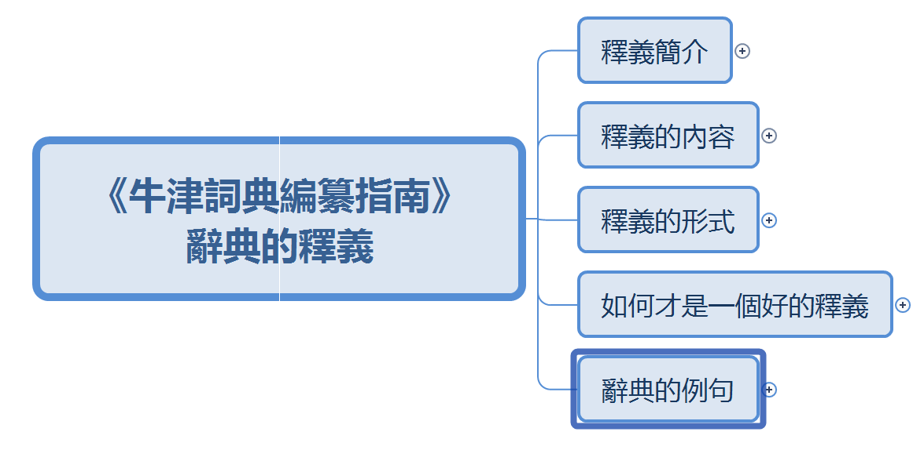

Slide 16
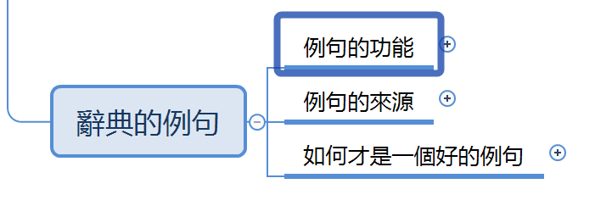

Slide 17
例句的三大功能_{10.8}
提供例證
闡釋意義
說明上下文特徵：
語法、搭配、語域

Slide 18
提供例證_{10.8.1, 10.8.1.1}
詹森詞典（1755年）
第一個對語言資料進行系統分析的詞典
幾乎每個語義都有來自引文庫的例證
詹森詞典的原則：
詞彙的描述應以使用的客觀證據為基礎
例證客觀證明了詞語的存在
詞典依據例證編輯詞條
有明確來源注釋的例證不應該做修改或改編
可以刪除部分非核心子句

Slide 19
闡釋意義_{10.8.1.2}
補充釋義的不足
理想情況下，釋義和例句都是獨立自足
但是，釋義本質上是相當抽象的結構
在很多情況下，沒有例句幾乎無法理解
透過例句，抽象概念的意義才會清晰。
澄清多義詞的意義區別
說明詞語的用法
釋義通常沒有提供用法說明

Slide 20
補充釋義的不足_{10.8.1.2}
tantamount
釋義
If you say that one thing is tantamount to a second, more serious thing, you are emphasizing how bad, unacceptable, or unfortunate the ﬁrst thing is by comparing it to the second:
如果你說一件事等同於第二件事，很嚴重的事，你就是通過比較來強調第一件事有多麼糟糕、不可接受或不幸：
例句
What Bracey is saying is tantamount to heresy . . .
Bracey所說的等同於異端邪說。
He said the decision was tantamount to protecting terrorist organisations around the world. (COBUILD-3 2001)
他說，這個決定等同於在保護全世界的恐怖組織。

Slide 21
說明語境特徵：語法、搭配、語域_{10.8.1.3}
詞彙資料庫將記錄
詞通常出現的各種語境
包含詞法和句法的語境
例句在語境說明上扮演重要角色
例如：television 最常見的搭配
開關電視： turn on / turn off；
看電視： watch the television 而非 see 或 look at
如果不知道這些用法，就很難使用 television 這個詞

Slide 22
advice noun [U]
an opinion that someone gives you about the best thing to do in a particular situation:
You can always contact your tutor for advice and support . . .
Let me give you some advice . . .
I took his advice and left . . .
We are here to give people advice about health issues . . .
Tenants involved in a dispute with their landlord should seek legal advice. . . .
She's acting on her lawyer's advice . . .
She applied to York University on the advice of her tutor. (MED-2 2007)
你去找人提供建議(for advice)
你可以給予建議(give advice)
你可以接受建議(take advice)
建議的議題( advice about)
你可以尋求建議(seek advice)
你根據別人的建議做事 (act on)
你根據別人的建議做事 (on someone's advice)
advice 可以用形容詞來修飾，如legal。
advice 經常與 support 一起出現在 " and/or "結構

Slide 23
說明語域（register）_{10.8.1.3}
語域（Register）
是在特定語言使用的場合或領域所使用的語言變體風格
語言使用的領域的種類有很多，譬如：
新聞廣播用語、演說語言、廣告語言、課堂用語、辦公用語、家常談話、與幼童談話、與外國人談話、口頭自述等。在不同的領域使用的語言會有不同的語體。
粗分：正式、非正式語體
好的例句有助於呈現語域
endeavour （努力，力圖）
I remained for some time endeavouring to engage Mr Campbell in conversation. (Longman Language Activator 1993)
我停留了一段時間，力圖與坎貝爾先生進行交談。
詞本身屬於正式的語域，從語境中的其他詞彙可以呈現出來

Slide 24
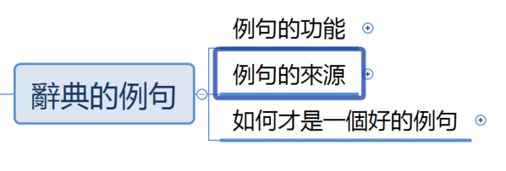

Slide 25
例句的來源_{10.8.2}
牛津大詞典
引文來自於大型的引文庫，這些引文是經過多年收集的
現在由非同步語料庫的資料來補充。
例證都有歸屬註釋：
歷史詞典通常提供關於引文來源和日期的資訊
但在大多數其他類型的詞典中，歸屬註釋較罕見
例句可能以各種形式出現（從簡短的片段到完整的句子）
並來自各種來源（真實文本、詞典編纂者的想像力，或兩者的某種組合）

Slide 26
人造例句的時代（A.S.Hornby, 1898–1978) _{10.8.2}
人造例句時代：
學習者辭典的例句是為了展示語詞典型的使用方式
允許以精心構思的短語或句子中說明幾個要點
早期的學習者詞典經常使用簡短的片段
並不要求複製現實生活中的使用
例如
a serious illness（患有嚴重疾病）
to introduce a new law（引入新的法律）
modern technology/architecture/art（現代技術/建築/藝術）

Slide 27
激烈的辯論：人造 vs 語料庫_{10.8.2}
COBUILD-1 辭典問世 （1978）
COBUILD-1 辭典第一部完全基於語料庫的英語詞典
打破人造例句絕對優勢的觀點
隨COBUILD-1 辭典問世 （1978）展開一場激烈的辯論
例句應該由詞典編纂者編造
還是直接取自真實文本
辯論攻防
雙方列舉對方最糟糕的例句來支持自己的立場：
語料庫陣營最喜歡攻擊 LDOCE第一版（1978年）的 salvage 例句。
"We'll try to salvage your leg", said the doctor to the trapped man.
「我們將嘗試挽救你的腿」，醫生對被困住的人說。
這是非常笨拙不自然的句子
明顯違反了Grice的 maxim of quantity，（參見Cruse 2004: 368）

Slide 28
實證研究_{10.8.2}
每個陣營的成員都報告了實證研究，為了證明他們各自的立場
Laufer（1992: 75） 比較真實例句和編造例句的教學效果：
辭典的人造例句比真實例句更有助於新詞的理解。
Potter （1998: 358） 用COBUILD用戶調查的證據來反駁：
發現教師和英語學習者對直接從語料庫中提取的真實例子有壓倒性的認可。

Slide 29
作者意見_{10.8.2}
事實上，人造例句也包含了許多完美的例子
許多人造例句即使不真實的看起來很真實
例句真實的重要性
對歷時辭典最重要
做為語言例證也很重要
有多少歧義？
有多少典型用法？
是否有言外之意？
提供給學習者的例句，真實性不是最重要的
可理解性和
有用性
至少和在自然環境中展示單詞一樣重要。（真實性）

Slide 30
真實而無用的例句_{10.8.2}
COBUILD的第一版（1987）。
gravitate
He gravitated, naturally, to Newmarket.
他自然而然地被 gravitated 到了紐馬特。
grudge (verb)
Not that she grudged it.
不是說她 grudge 它。
評論
上面的例句非常自然、典型
但是嚴重去語境化，沒有足夠的訊息
訊息過多誤導語言的使用，但訊息不足成為無用的例句。
中文有問題的例句
雪中送炭：這是警廣「雪中送炭」的節目，讓我們幫您把愛心傳播四方。（教育部成語典）
千鈞一髮： 「千鈞一髮」被選為最接近事實的科幻電影。（維基百科）
Notes:
這兩個例子都很無用：
在學習者的字典裡，但只有講英語的人才能理解。
為什麼有人會自然而然地 "嚮往 "Newmarket？你需要對英國文化有相當多的瞭解，才能明白這其中的含義。
紐馬特是英國賽馬業的中心，所以我們推斷 "他 "是這項運動的愛好者。
至於第二個例子，大多數講母語的人都能重構它可能出現的語境（例如，她在婚禮上花了超過一萬美元。並不是說她怨天尤人--那是一個令人難忘的日子）。
可能忽略了這一點。
語言學習（教師和學生都接受）涉及各種 "非自然 "的語言使用；例如，想想 "演習 "的使用，它有明確的教學目的，但並不假裝是真實的語言活動。詞典的例子本身就是一個不自然的物件，因為它已經從（在現實生活中）圍繞著它的上下文中被移除--並且澄清了它。雖然這不能證明臭名昭著的 "打撈 "例子的 "過度語境化 "的尷尬是合理的，但同樣正確的是，像上面顯示的兩個嚴重 "去語境化 "的例子只能讓用戶感到神秘和氣餒。信息量過大會讓人對語言的運作產生錯誤的看法，但信息量不夠大也同樣無濟於事。

Slide 31
辯論的是假議題_{10.8.2}
辯論雙方預設了兩個極端立場
要麼你憑空捏造例句
要麼你直接從語料庫中提取例句，而不修改任何一個字。
在現實中，詞典編纂者很少採取極端立場
以語料庫為依據：
我們分析了大量的語料庫資料，確定了反復出現的模式，並致力於在例句中反映這些模式。
提前理想的例句，略為修改
即使在極大型語料庫中，能不加修改直接用在教學上的例句也極為難得
語料庫的用途
在所有類型的詞典中，語料庫的主要功能是作為例證的來源，而非例句
辭典中的語義、語法行為等必須忠實地以語料庫為依據
但在學習者詞典中，以讀者可理解的格式來反映語料庫中經常出現的模式，沒有任何衝突

Slide 32
例句能不能修改？
做為例證
歷時辭典的例證
證明該詞或用法在歷史文件中的確存在
給辭典編輯者參考的例句
語義的例證
用法的例證
做為例證的例句最好不要修改
修改歷時辭典中例證，公信力可能遭質疑
修改給辭典編輯者參考的例句，可能影響到語義和用法的判斷
做為學習者辭典的例句
例句幾乎都經過修改
可直接使用的語料庫例句非常罕見

Slide 33
語料庫例句如何修改？ _{10.8.2}
在學習者詞典中，如何以讀者可理解的例句來反映語料庫中經常出現的句法：
在語料庫中找到包含詞語及典型語境的核心，由一串4-6詞組成的片語
然後，句子的其餘部分進行適當的調整：
砍掉一些不相干的平行子句
將一個分散注意力的專有名詞改為代詞
或者簡化句子非中心部分的一個晦澀的詞語

Slide 34
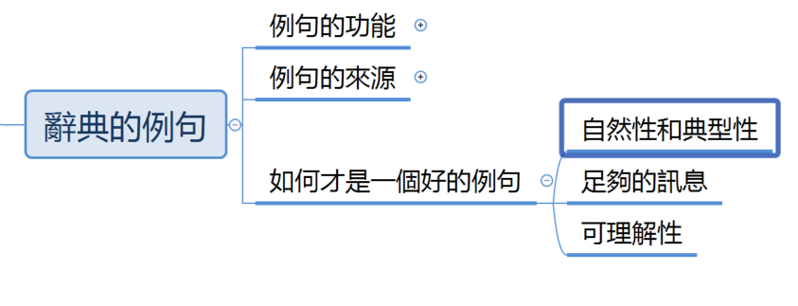

Slide 35
如何才是一個好的例句_{10.8.3}
例句的性質將根據詞典的類型以及使用者的需求和期望而有所不同
本書的準則適用於大多數情況
做為例證的的歷史詞典中，或提供學習的例句
好例句的準則：
自然性和典型性（natural and typical）
足夠的訊息（informative）
可理解性（intelligible）

Slide 36
自然性和典型性_{10.8.3.1}
典型性很容易識別：
大型語料庫統計一個詞最常出現的語境、句法模式、搭配和多詞表達
這些代表該詞的典型行為
自然性是一個較直觀、較不客觀的衡量標準
除了典型特徵之外
搭配的時態、數量、語氣或在句子中的位置都是自然性的特徵。
重複出現是重要的指標
在語料庫中發現某一語言現象，並不足將其納入詞典
因為，語言現象常常有特異的使用方式。
以 sweat 為例：
He was sweating like a bullock (COBUILD-1 1987)
他像牛一樣汗流浹背
這是一種反常的、創造性的用法
在詞典中記錄特殊用法，會誤導學習者

Slide 37
重複性的驗證_{10.8.3.1}
Google 一下：
sweating like a bullock （不到 20次）
sweating like a pig （超過 66,000 次）

Slide 38
語境的量也影響自然性_{10.8.3.1}
人造例句的問題傾向於過度的語境，
例如 salvage 的例句提供了過多的語境訊息。
選擇真實例句的一個挑戰
真實例句從文本中抽出
提供太少的語境沒有幫助
提供過多的語境讓人困惑

Slide 39
COBUILD-1中幾語境的量不足的例句_{10.8.3.1}
every
One woman in every two hundred is a sufferer. (of what?)
每兩百個女人中就有一個是受害者。(受了什麼傷害？)
hot at (=good at) :
. . . which suggested that we weren't so hot at these things as we used to be
… 這表明我們並不像以前一樣擅長於這些東西
(什麼東西表明？這些東西是指什麼?)
評論
一個好的例句必須在過多語境和太少的語境間取得平衡。

Slide 40
語域的一致性_{10.8.3.1}
自然的例句應該保持語域的一致性
一個主要在口語模式的例句，不適合當做正式（書面）詞語的例句。
the latter （後者，正式用法）
We have to decorate the kitchen and the hall – I'd rather do the latter first. (Cambridge International Dictionary of English 1995)
我們必須裝飾廚房和大廳--我寧可先做後者。
與其…毋寧
與其在這乾等著，毋寧回家洗個澡。
正式的書面用語使用在口語對話中，顯得不自然

Slide 41
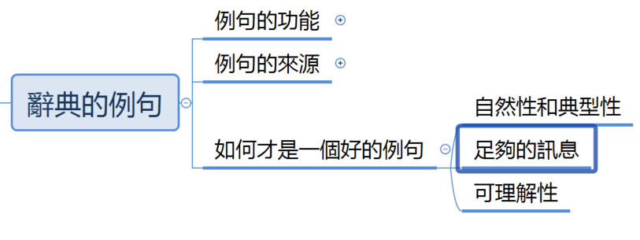

Slide 42
足夠的訊息（informative） _{10.8.3.2}
例句的訊息是對釋義的補充
好的例句能幫助讀者理解釋義
你需要在訊息不足和過長的例句間取得平衡
沒有提供足量的訊息與過量訊息的例句（COBUILD-1）：
bring up the rear:
Jack brought up the rear.
傑克 brought up the rear。
crawl :
Let's see who comes crawling to whom.
讓我們看看誰會 crawling to 誰。
region:
To have access to the truth and so to pass beyond the region of mere opinion is to take great risks.
要想接觸到真理，從而超越單純的意見區域，就要冒很大的風險。
中文的例句：
克勤克儉：小明克勤克儉
溫故知新：小華溫故知新

Slide 43
例句與釋義最好不要衝突_{10.8.3.2}
cold （感冒）:
釋義
a minor illness which most people get quite regularly
大多數人經常得的一種小病
例句：
A common cold could kill her. (COBUILD-1 1987)
一次普通的感冒就可以殺死她。
評論
儘管在適當的語境中，此例句算是非常自然的例句
但對於學習者來說，才剛從釋義瞭解這個詞
卻在例句發現一個矛盾的意義，會讓他感到困惑

Slide 44
例句必須有明確的功能_{10.8.3.2}
詞典中許多詞的例句幾乎沒有什麼價值
沒有明確的功能的例句可以不必列舉
例如，
Norwegian （挪威人）在 COBUILD-3（2001）中的超過4個例句
但詞典中其他國籍的詞都沒有這麼多例句，而且也不需要。

Slide 45
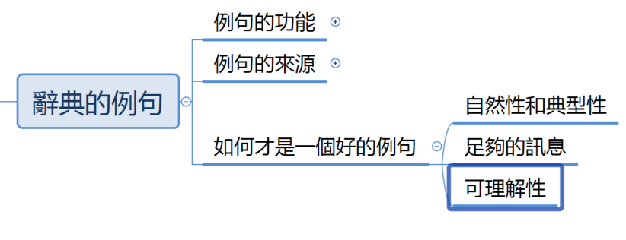

Slide 46
可理解性_{10.8.3.3}
可理解性對例句的重要性，一如釋義
釋義可能是精準確的，也可能傳達了足夠的訊息，
但如果不能被讀者理解，就是失敗的。
前面看到了一些自然的、典型的、真實的例子
如果讀者能夠理解例句，就能從例句中得到更多的訊息
但如果例句難以理解，就沒有價值。
這意味著
盡可能地避免無謂的難懂的詞彙和結構。
例如： thinking themselves above other people
I had always considered Anthony priggishly above the rest of us. (COBUILD-1 1987)
我一直認為安東尼傲慢地高於我們其他人。
priggishly 語義晦澀，只會使讀者分心
某些艱深詞語的典型搭配可能也是艱深的
例句所避免的艱深詞彙是那些非必要的低頻詞彙

Slide 47
結論
例句編輯是個極複雜的挑戰
必須在三個標準間取得平衡
自然性
足夠的資訊
可理解性

